Slide 1

操作系统原理
第二十五讲
张涛
OSLec25

Slide 2
6.5 磁盘的驱动调度
磁盘概述
磁盘调度算法
提高磁盘I/O速度的方法
OSLec25

Slide 3
6.5.1 磁盘概述
目前，几乎所有随机存取的文件，都是存放在磁盘上，磁盘I/O速度的高低将直接影响文件系统的性能。
硬盘分为两种：
  固定头磁盘：每个磁道设置一个磁头，变换磁道时不需要磁头的机械移动，速度快但成本高
  移动头磁盘：一个盘面只有一个磁头，变换磁道时需要移动磁头，速度慢但成本低
OSLec25
Notes:
1) 固定头磁盘
这种磁盘在每条磁道上都有一读/写磁头，所有的磁头都被装在一刚性磁臂中。通过这些磁头可访问所有各磁道，并进行并行读/写，有效地提高了磁盘的I/O速度。 这种结构的磁盘主要用于大容量磁盘上。
2) 移动头磁盘
每一个盘面仅配有一个磁头，也被装入磁臂中。为能访问该盘面上的所有磁道，该磁头必须能移动以进行寻道。可见，移动磁头仅能以串行方式读/写，致使其I/O速度较慢；但由于其结构简单， 故仍广泛应用于中小型磁盘设备中。

Slide 4
侧视图
扇区
磁臂
柱面
OSLec25
磁头

Slide 5
俯视图
扇区
磁道
OSLec25

Slide 6
柱面、磁头、扇区
信息记录在磁道上，多个盘片，正反两面都用来记录信息，每面一个磁头
所有盘面中处于同一磁道号上的所有磁道组成一个柱面
每个扇区大小为512字节
物理地址形式：
  柱面号
  磁头号
  扇区号
典型参数
20G：
39813 柱面
16 头
63 扇区
60G：
28733 柱面
16 头
255 扇区
OSLec25

Slide 7
磁盘的访问过程
由三个动作组成：
  寻道 ：磁头移动定位到指定磁道
  旋转延迟：等待指定扇区从磁头下旋转经过
  数据传输：数据在磁盘与内存之间的实际传输
磁盘的访问时间：
  寻道时间Ts：大约几ms到几十ms
  旋转延迟时间Tr：对于7200转/分，平均延迟时间为4.2ms
  数据传输时间Tt：目前磁盘的传输速度一般有几十M/s，传输一个扇区的时间小于0.05ms
OSLec25
Notes:
1) 寻道时间Ts
这是指把磁臂(磁头)移动到指定磁道上所经历的时间。该时间是启动磁臂的时间s与磁头移动n条磁道所花费的时间之和， 即
Ts=m×n+s
其中，m是一常数，与磁盘驱动器的速度有关，对一般磁盘， m=0.2；对高速磁盘，m≤0.1,磁臂的启动时间约为2 ms。 这样，对一般的温盘， 其寻道时间将随寻道距离的增加而增大， 大体上是5~30 ms。
2) 旋转延迟时间Tτ
这是指定扇区移动到磁头下面所经历的时间。对于硬盘，典型的旋转速度大多为5400 r/min，每转需时11.1 ms，平均旋转延迟时间Tτ为5.55 ms；对于软盘，其旋转速度为300 r/min或600 r/min，这样，平均Tτ为50~100 ms。
3) 传输时间Tt
这是指把数据从磁盘读出或向磁盘写入数据所经历的时间。 Tt的大小与每次所读/写的字节数b和旋转速度有关： Tt=b/rN
其中，r为磁盘每秒钟的转数；N为一条磁道上的字节数。

Slide 8
思考
要提高磁盘的数据访问速度，主要应在哪方面下功夫？
应从以下两方面入手：
  数据的合理组织
  磁盘的调度算法
OSLec25

Slide 9
6.5.2 磁盘调度算法
当多个访盘请求在等待时，采用一定的策略，对这些请求的服务顺序调整安排，旨在降低平均磁盘服务时间，达到公平、高效
  公平：一个I/O请求在有限时间内满足
  高效：减少设备机械运动所带来的时间浪费
磁盘调度算法
  先来先服务
  最短寻道时间优先
  扫描算法
  单向扫描调度算法
OSLec25

Slide 10
先来先服务FCFS
First-Come, First Served
按访问请求到达的先后次序服务
优点：简单，公平；
缺点：效率不高，相邻两次请求可能会造成最内到最外的柱面寻道，使磁头反复移动，增加了服务时间，对机械也不利
OSLec25

Slide 11
例
假设磁盘访问序列：98，183，37，122，14，124，65，67
读写头起始位置：53
安排磁头服务序列
计算磁头移动总距离（道数）
OSLec25

Slide 12
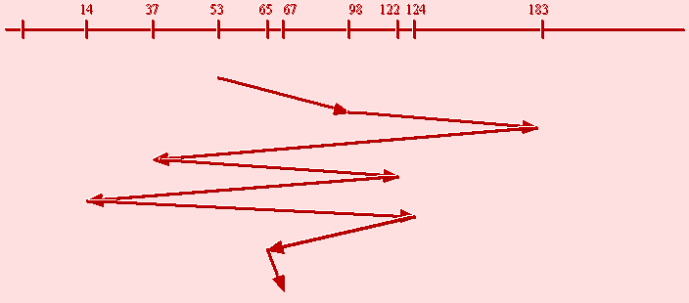
图解
98，183，37，122，14，124，65，67
磁头走过的总道数：640
OSLec25

Slide 13
最短寻道时间优先SSTF
Shortest Seek Time First
优先选择距当前磁头最近的访问请求进行服务，主要考虑寻道优先
优点：改善了磁盘平均服务时间；
缺点：造成某些访问请求长期等待得不到服务
OSLec25

Slide 14
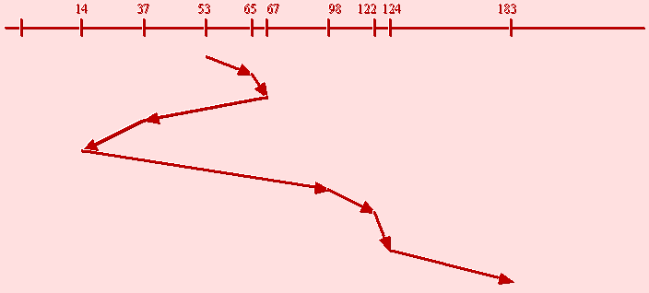
图解
98，183，37，122，14，124，65，67
65，67 ，37，14，98， 122， 124， 183
磁头走过的总道数：236
OSLec25

Slide 15
扫描算法（电梯算法）
克服了最短寻道优先的缺点，既考虑了距离，同时又考虑了方向
具体做法：当设备无访问请求时，磁头不动；当有访问请求时，磁头按一个方向移动，在移动过程中对遇到的访问请求进行服务，然后判断该方向上是否还有访问请求，如果有则继续扫描；否则改变移动方向，并为经过的访问请求服务，如此反复
OSLec25
Notes:
SSTF算法虽然能获得较好的寻道性能， 但却可能导致某个进程发生“饥饿”(Starvation)现象。因为只要不断有新进程的请求到达， 且其所要访问的磁道与磁头当前所在磁道的距离较近，这种新进程的I/O请求必须优先满足。对SSTF算法略加修改后所形成的SCAN算法， 即可防止老进程出现“饥饿”现象。

Slide 16
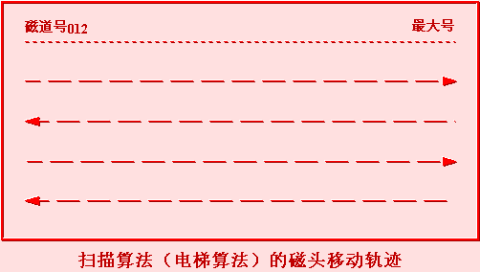
图
OSLec25

Slide 17
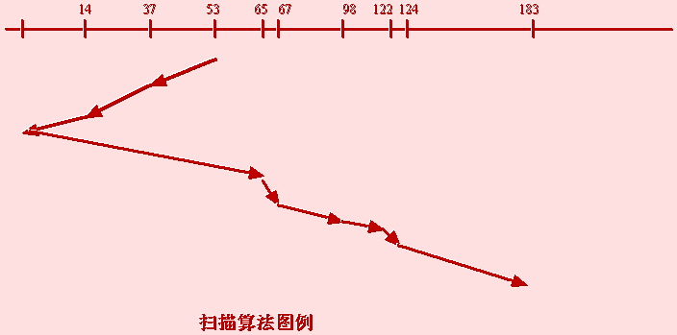
图解
98，183，37，122，14，124，65，67
37，14， 65，67 ， 98， 122， 124， 183
磁头走过的总道数：208
OSLec25

Slide 18
循环扫描调度算法CSCAN
电梯算法杜绝了饥饿，但当请求对磁道的分布是均匀时，磁头回头，近磁头端的请求很少（因为磁头刚经过），而远端请求较多，这些请求等待时间要长一些。
总是从0号柱面开始向里扫描。移动臂到达最后个一个柱面后，立即带动读写磁头快速返回到0号柱面。返回时不为任何的等待访问者服务。返回后可再次进行扫描
OSLec25

Slide 19
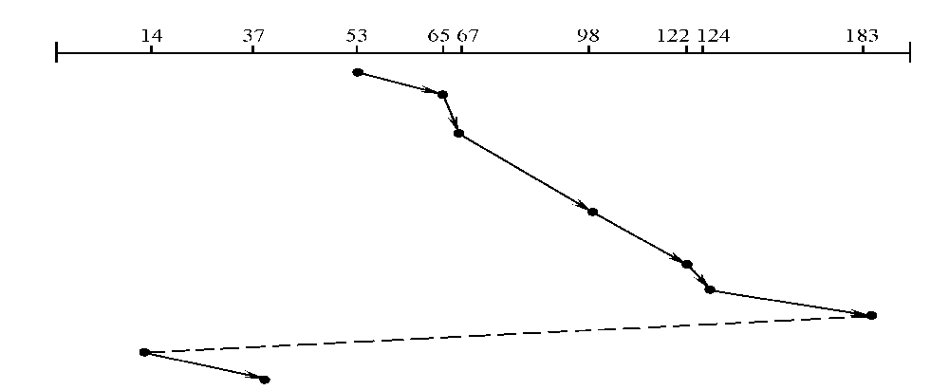
图解
OSLec25

Slide 20
调度算法的选择
实际系统相当普遍采用最短寻道时间优先算法，因为它简单有效，性价比好。
扫描算法更适于磁盘负担重的系统。
磁盘负担很轻的系统也可以采用先来先服务算法
一般要将磁盘调度算法作为操作系统的单独模块编写，利于修改和更换。
OSLec25

Slide 21
6.5.3 提高磁盘I/O速度的方法
磁盘高速缓存
  磁盘的I/O速度要比内存低4-6个数量级
  分配一些内存作为磁盘高速缓存可以极大地提高磁盘I/O速度。
优化数据分布
其它方法
OSLec25

Slide 22
方法一：磁盘高速缓存
两种方式：
  在内存中开辟一个单独的存储空间作为磁盘高速缓存。
  把所有未利用的内存空间变为一个缓冲池 ，供分页系统和磁盘I/O共享。
数据交付：将磁盘高速缓存中的数据传送给请求者进程。数据交付有两种方式：
  数据交付 ：将数据从缓存传到进程空间
  指针交付 ：将指向缓存中数据的指针传给进程
OSLec25
Notes:
是指利用内存中的存储空间，来暂存从磁盘中读出的一系列盘块中的信息。因此，这里的高速缓存是一组在逻辑上属于磁盘， 而物理上是驻留在内存中的盘块。高速缓存在内存中可分成两种形式。第一种是在内存中开辟一个单独的存储空间来作为磁盘高速缓存，其大小是固定的，不会受应用程序多少的影响；第二种是把所有未利用的内存空间变为一个缓冲池，供请求分页系统和磁盘I/O时(作为磁盘高速缓存)共享。此时高速缓存的大小，显然不再是固定的。当磁盘I/O的频繁程度较高时，该缓冲池可能包含更多的内存空间；而在应用程序运行得较多时，该缓冲池可能只剩下较少的内存空间。
当有访问请求时，系统看所需的块是否在高速缓存中。如果在，则可直接访问缓存。否则，首先要将块读到高速缓存，再拷贝到所需的地方
数据交付后一种方式由于所传送的数据量少，因而节省了数据从磁盘高速缓存存储空间到进程的内存工作区的时间。

Slide 23
置换算法
如果高速缓存已满，则需要进行淘汰。
常用置换算法：最近最久未使用LRU、最少使用LFU等。
周期性写回：
  磁盘LRU算法中，那些经常被访问的盘块可能会一直保留在高速缓存中，而长期不被写回磁盘中。留下了安全隐患。
  解决之道：周期性写回。周期性地强行将已修改盘块写回磁盘。周期一般为几十秒。
OSLec25
Notes:
由于请求调页中的联想存储器与高速缓存(磁盘I/O中)的工作情况不同，因而使得在置换算法中所应考虑的问题也有所差异。因此，现在不少系统在设计其高速缓存的置换算法时，除了考虑到最近最久未使用这一原则外， 还考虑了以下几点：
(1) 访问频率。
(2) 可预见性。
(3) 数据的一致性。
在UNIX系统中专门增设了一个修改(update)程序， 使之在后台运行，该程序周期性地调用一个系统调用SYNC。该调用的主要功能是强制性地将所有在高速缓存中已修改的盘块数据写回磁盘。一般是把两次调用SYNC的时间间隔定为30 s。这样，因系统故障所造成的工作损失不会超过30 s的劳动量。而在MS-DOS中所采用的方法是：只要高速缓存中的某盘块数据被修改，便立即将它写回磁盘，并将这种高速缓存称为“写穿透、高速缓存”(write-through cache)。 MS-DOS所采用的写回方式，几乎不会造成数据的丢失， 但须频繁地启动磁盘。

Slide 24
方法二：优化数据的分布
优化物理块的分布
  物理块连续分配可以减少磁头的移动。
  增加物理块的大小也可减少磁头的移动。
优化索引结点的分布
  可将索引结点放在中间位置。
  进一步可将磁道分组，每组都有索引结点和文件数据
OSLec25
Notes:
访问文件时，先要访问索引结点，然后再访问文件数据。以前一般将索引结点集中放在磁盘的开始部分，使得索引结点同文件数据之间的平均距离是磁道数的一半。

Slide 25
提高磁盘I/O速度的其它方法
提前读
  在访问文件时经常是顺序访问，因此在读当前块时可以提前读出下一块。
  提前读已经被广泛应用：UNIX、OS/2 、 Netware等。
延迟写
  修改缓存中的数据后一般应立即写回磁盘，但该盘块可能还会被修改，立即写回会带来很大的开销。
  置上延迟写标志。直到该盘块淘汰时或周期性写回时。
  延迟写也被广泛应用： UNIX、OS/2 等。
虚拟盘
  利用内存仿真磁盘，又称RAM盘。
  虚拟盘同磁盘高速缓存的区别：虚拟盘的内容完全由用户控制，用户可见。缓存的内容完全由系统控制，用户不可见。
OSLec25

Slide 26
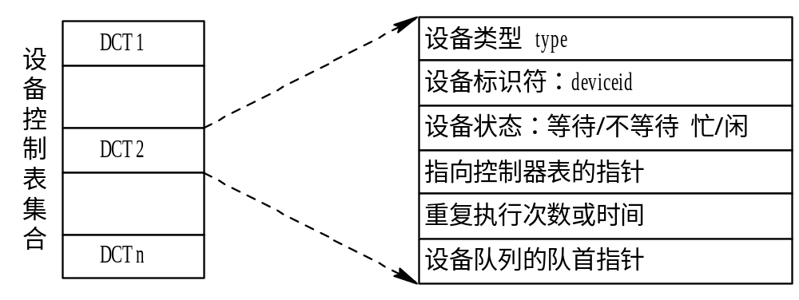
6.6 设 备 分 配
设备分配方式
设备分配算法
设备分配技术
OSLec25
设备控制表

Slide 27
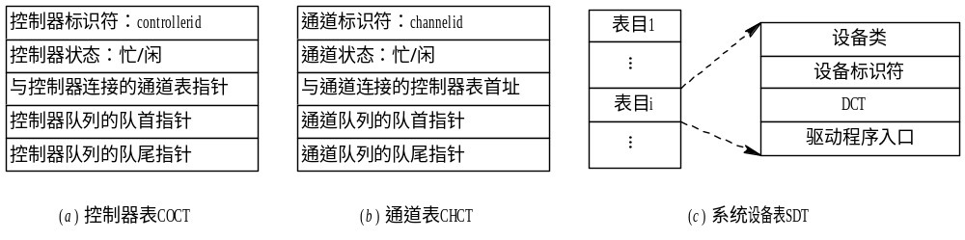
控制器控制表、 通道控制表和系统设备表：
COCT、 CHCT和SDT表
OSLec25

Slide 28
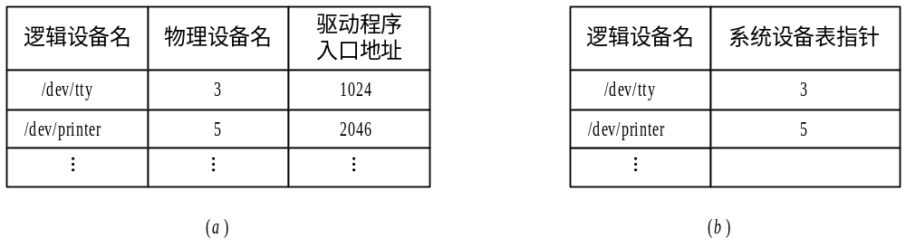
逻辑设备名到物理设备名映射的实现
逻辑设备表
OSLec25

Slide 29
6.6.1 设备分配方式
静态分配：
在作业级进行的，当一个作业运行之前由系统一次分配满足需要的全部设备，这些设备一直为该作业占用，直到作业撤消。这种分配不会出现死锁，但设备的利用效率较低。
动态分配
在进程运行的过程中进行的，当进程需要使用设备时，通过系统调用命令向系统提出设备请求，系统按一定的分配策略给进程分配所需设备，一旦使用完毕立即释放。显然这种分配方式有利于提高设备的使用效率，但会出现死锁，这是应力求避免的。
OSLec25

Slide 30
6.6.2 设备分配算法
1、先请求先服务
2、优先级高的优先服务
OSLec25

Slide 31
6.6.3 设备分配技术
根据设备的特性把设备分成独占设备、共享设备和虚拟设备三种。
针对这三种设备采用三种分配技术:
  独享分配
  共享分配
  虚拟分配
OSLec25

Slide 32
独享分配
独占型设备有行打印机，键盘，显示器。磁带机可作为独占设备，也可作为共享设备。
若对这些设备不采用独享分配就会造成混乱。因此对独占设备一般采用独享分配，即当进程申请独占设备时，系统把设备分配给这个进程，直到进程释放设备。
OSLec25

Slide 33
共享分配
共享设备包括磁盘，磁带和磁鼓。
对这类设备的分配是采用动态分配的方式进行的，当一个进程要请求某个设备时，系统按照某种算法立即分配相应的设备给请求者，请求者使用完后立即释放。
OSLec25

Slide 34
虚拟分配
为提高计算机系统的效率，提出了在高速共享设备上模拟低速设备功能的技术，称为虚拟设备技术。
虚拟分配是针对虚拟设备而言的。实现过程是:
  当用户(或进程)申请独占设备时。系统给它分配共享设备的一部分存储空间。当程序要与设备交换信息时，系统就把要交换的信息存放在这部分存储空间。在适当的时候再将存储空间的信息传输到相应的设备上去处理。
共享设备中代替独占设备的那部分存储空间和相应的控制结构称为虚拟设备，并把对这类设备的分配称作虚拟分配。
OSLec25
Notes:
系统中独占设备的数量总是有限的，这些独占设备一旦分配给某个进程往往只有很少时间在工作，许多时间一直处于空闲状态。而别的进程又因得不到相应的设备而不能运行，因此严重地影响到整个计算机系统的效率。
从另一个角度来说，独占设备一般是低速的，若采用联机操作，也会增加进程的运行时间，影响计算机系统的效率。
如系统打印信息时，就把要打印的信息送到某个存储空间中去，然后由系统在适当时机把存储空间上的信息送到打印机上打印出来。这个时机可能是打印机空闲或打印机完成了一用户的信息输出之后。

Slide 35
SPOOLing系统
Simultaneaus Periphernal Operations On-Line(外部设备同时联机操作）。
在联机情况下实现的同时外围操作称为SPOOLing，也称为假脱机操作。
SPOOLing系统的组成
  1、输入井和输出井
  2、输入缓冲区和输出缓冲区
  3、输入进程和输出进程
OSLec25
Notes:
在单道批处理时期，用脱机I/O可以提高CPU利用率。多道出现后可以利用一道程序来模拟脱机I/O中的卫星机，这样可实现在主机控制下的脱机I/O功能。

Slide 36
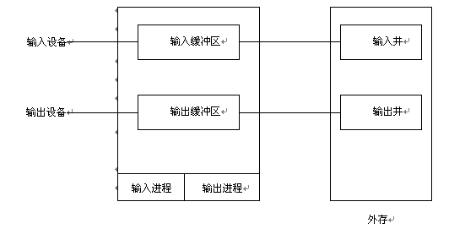
OSLec25

Slide 37
图示
输入装置
通
道
外 存
输入井 输出井
通
道
输出装置
输入装置
输出装置
通 道
SPOOLing系统
主机系统
输入管 输出管
理模块 理模块
OSLec25
Notes:
为了缓和CPU的高速性与I/O设备低速性间的矛盾而引入了脱机输入、 脱机输出技术。 该技术是利用专门的外围控制机， 将低速I/O设备上的数据传送到高速磁盘上；或者相反。事实上， 当系统中引入了多道程序技术后，完全可以利用其中的一道程序，来模拟脱机输入时的外围控制机功能，把低速I/O设备上的数据传送到高速磁盘上；再用另一道程序来模拟脱机输出时外围控制机的功能，把数据从磁盘传送到低速输出设备上。这样，便可在主机的直接控制下，实现脱机输入、 输出功能。 此时的外围操作与CPU对数据的处理同时进行， 我们把这种在联机情况下实现的同时外围操作称为SPOOLing(Simultaneaus Periphernal Operating On-Line)，或称为假脱机操作。

Slide 38
SPOOLing系统工作原理
作业执行前预先将程序和数据输入到输入井中
作业运行后，使用数据时，从输入井中取出
作业执行不必直接启动外设输出数据，只需将这些数据写入输出井中
作业全部运行完毕，再由外设输出全部数据和信息
好处：
实现了对作业输入、组织调度和输出的统一管理
使外设在CPU直接控制下，与CPU并行工作（假脱机）
OSLec25
Notes:
共享打印机技术已被广泛地用于多用户系统和局域网络中。 当用户进程请求打印输出时， SPOOLing系统同意为它打印输出， 但并不真正立即把打印机分配给该用户进程， 而只为它做两件事： ① 由输出进程在输出井中为之申请一个空闲磁盘块区， 并将要打印的数据送入其中； ② 输出进程再为用户进程申请一张空白的用户请求打印表，并将用户的打印要求填入其中， 再将该表挂到请求打印队列上。

Slide 39
SPOOLing系统的特点
1、提高了I/O速度
2、将独占设备改造为共享设备
3、实现了虚拟设备功能
OSLec25

Slide 40
That’s all.
Thank you very much!
OSLec25

